Slide 1
新型態產學研鏈結計畫
構想書徵案說明會

Slide 2
大綱
背景說明
推動架構及目標
第一梯次審查結果
作業要點說明
計畫擷取流程及審查重點
計畫構想書說明
計畫平台操作說明

Slide 3
背景說明
新型態產學研鏈結計畫原由教育部辦理，106年3月13日科發基金管理會第78次會議決議，將主政部會改為本部
106年3月14日教育部及本部次長聯席召開第1梯次價創計畫個案決審會議，核定通過個案計畫15案，補助金額計新臺幣6.25億元
「科技部補助新型態產學研鏈結計畫作業要點」106年4月17日正式生效

Slide 4
推動架構及目標
產業研鏈結中心
預期效益
計畫屆滿
建立世界一流新創公司 （臺灣新創獨角獸）
厚創業、國際級業師輔導
價創計畫
嚴選產學研共組團隊
大學
Spin Off
實驗室
學生畢業
Spin In
研究法人
計畫屆滿，加入國內優秀公司

Slide 5
第一梯次審查結果
構想書
申請
(184)
構想書
審查
(53)
計畫書
申請
(48)
計畫書
審查
(15)
第一階段
第二階段
領域 | 通過計畫案件數 | 金額
智慧機械 | 4 | 1.6億
亞洲矽谷 | 2 | 0.7億
生技醫藥 | 5 | 2.1億
新材料循環 | 2 | 0.95億
新農業 | 2 | 0.9億
小計 | 15 | 6.25億
5

Slide 6
作業要點說明
申請機構資格
公私立大專校院
計畫主持人
助理教授以上人員
借調研究法人之副研究員級以上人員(須專職擔任)
評定應出場(新創事業或洽廠商併購)後，應辦理計畫主持人變更為未來衍生公司或技術移轉團隊之負責人
研究法人合作參與
計畫至少須包含5名於研究法人任職累計滿一年之研究人員，以借調、合聘或離職方式參與，且其中至少2名為借調或離職方式參與。

Slide 7
作業要點說明
個案申請金額
每一年度可申請之經費額度為新臺幣二千萬至一億元
審查方式
初審及複審二階段審查
經費撥付方式-首次
完成計畫簽約請款事宜，撥付20%經費
完成檢核事項後，撥付30%經費
與鏈結中心簽訂輔導協議書。
訂定完備智財管理規範，並建立智財鑑價機制。
訂定執行價創計畫所需成果歸屬分配規範及衍生利益分配規定。價創計畫執行機構應約定提供一定比例之衍生利益予輔導之鏈結中心執行機構。
期中報告審核通過及經費動支率達7成以上，撥付50%經費

Slide 8
作業要點說明
補助經費項目
(一)業務費：包含研究人力費與耗材、物品、圖書及雜項費用暨國外學者來臺費用。
(二)研究設備費：執行計畫所需單價在新臺幣一萬元以上且 使用年限在二年以上與計畫執行直接有關之各項設備屬之。計畫內不得購置單價超過新臺幣五百萬元(含)以上之大型儀器。
(三)國外差旅費：因執行計畫需要赴國外或大陸地區之差旅費，含參訪差旅費及國際合作出國差旅費費。
(四)管理費：為執行機構配合執行研究計畫所需之費用，由執行機構統籌支用，且不得違反政府相關規定。以計畫總經費百分之十五為上限。
*****補助計畫經費如有結餘者或未支用者，應如數繳回*****

Slide 9
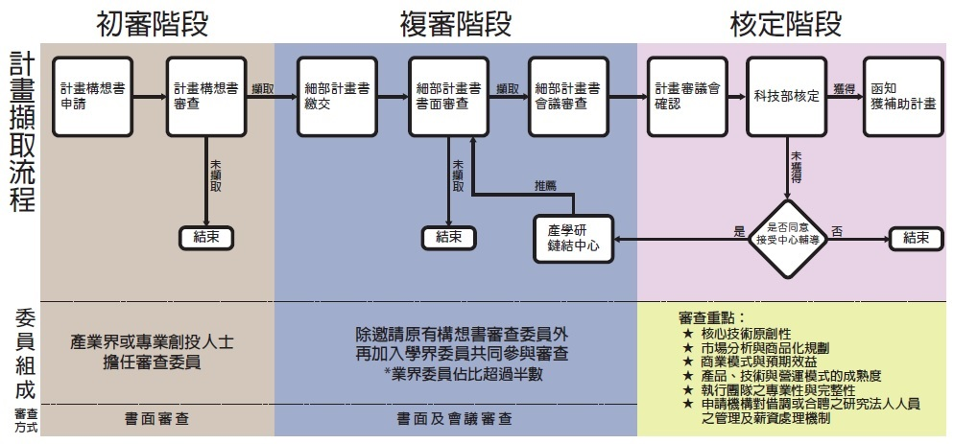
計畫擷取流程及審查重點

Slide 10
計畫構想書template
**構想書截止日為106年5月5日**
**構想書務必請創投看過後再送出**

Slide 11
計畫平台操作說明
平台網址
http://t-connectinghub.com/
操作步驟
先點選「註冊」-->輸入相關資料-->確認送出。
平台管理員進行身份確認後，將帳號密碼寄至計畫主持人信箱。(預計一個工作日)
取得帳密後即可「登入」，進行資料建檔及檔案上傳，資料須「確認送出」後才會產生審議編號。
**計畫送件截止日為106年5月5日止(以各校函文發文日期
為準)，敬請提早作業以利學校發文，屆時亦將關閉系統。
**同一價創計畫團隊僅提供1組帳密，請協調統一窗口申請。

Slide 12
報告完畢，敬請指教

Slide 13
Q&A

